Slide 1
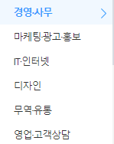
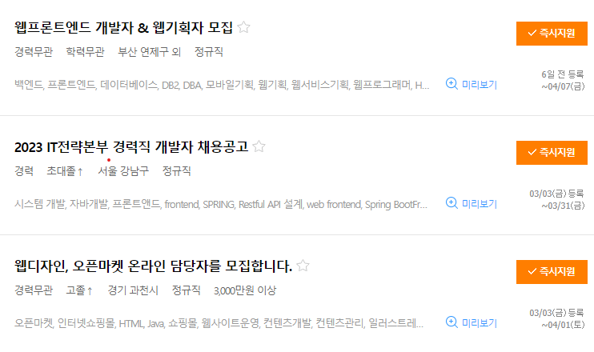
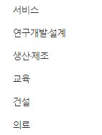

Job List
Recruit

Slide 2
CAREER
-
Career 1
Detail
-
Career 2
Detail
PORTFOLIO
+
Detail
2023.03
NAME
W JOB
-
Job 1
Detail
-
Job 2
Detail
+
Detail
1/10 page
Download

Slide 3
PORTFOLIO
Project Detail
Project Progress
Leader Portfolio
Manager Portfolio
Detail
N JOB
-
Job 1
3 명
-
Job 2
2 명
+
0 명

Slide 4
Recruit Member
On Project
OOO 프로젝트 개발 현황
프론트 엔드 개발자 모집
경력 무관, 학력무관
Detail
Detail
그래픽 디자이너 모집
경력 무관, 학력무관
OOOOO 프로젝트 진행중입니다.
Detail
Detail
사무직 모집
경력 무관, 학력무관
Detail
4/6 page
PORTFOLIO
프론트 엔드 개발자
Detail
백 엔드 개발자
Detail
그래픽 디자이너
Detail
1/10 page
8/8 page

Slide 5
PORTFOLIO
On Project
View All
OOO 프로젝트 개발 현황
Portfolio 01
Portfolio 02
OOOOO 프로젝트 진행중입니다.
Portfolio 03
Portfolio 04
Recruit Member
Portfolio 05
View All
프론트 엔드 개발자 모집
경력 무관, 학력무관
Portfolio 06
그래픽 디자이너 모집
경력 무관, 학력무관
사무직 모집
경력 무관, 학력무관
1/10 page

Slide 6

Developer Plus
☆중요
2023년 02월
2023년 03월
2023년 04월
주간 보기
// 중요 공지사항 내용
팀원1
월 화 수 목 금 토 일
26 27 28 1 2 3 4
5 6 7 8 9 10 11
12 13 14 15 16 17 18
19 20 21 22 23 24 25
26 27 28 29 30 31 1
대화내용
팀원2
대화내용
본인
대화내용

